Slide 1
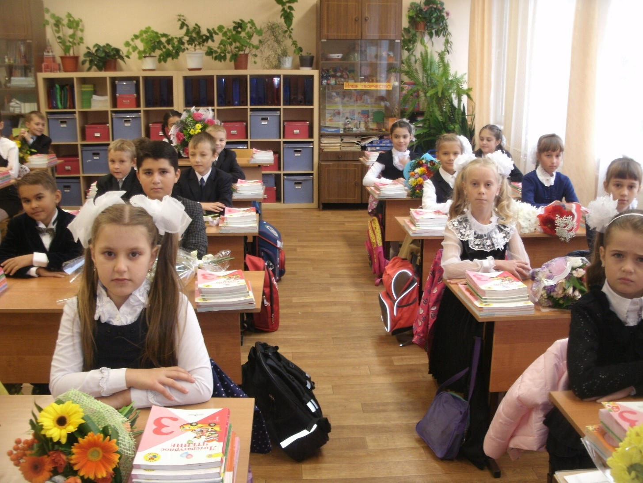
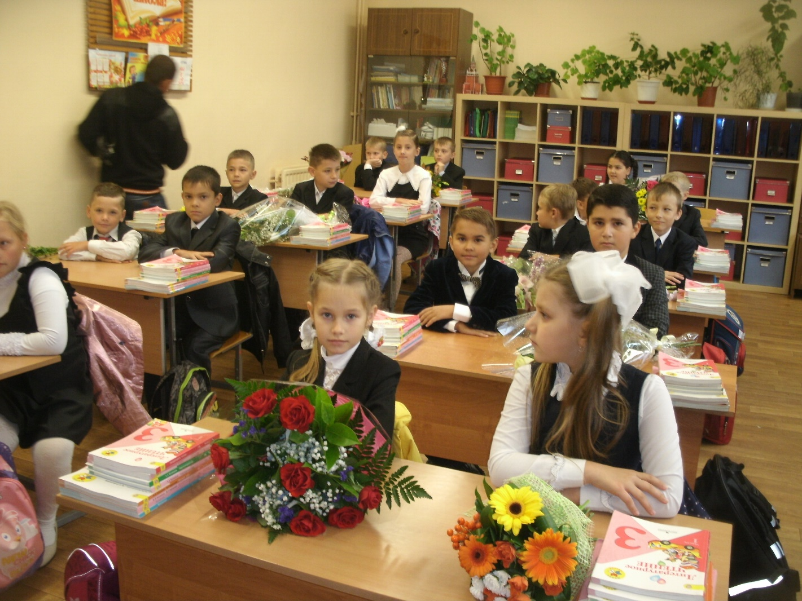
Учебные способности ребёнка

Slide 2
Умения для успешного обучения:
Слушать учителя
Выделять главную мысль сообщения
Связно пересказывать содержание текста
Отвечать на вопросы к тексту
Ставить вопросы к тексту
Делать содержательные выводы на основе полученной информации
Письменно выражать свою мысль
Привлекать дополнительные источники информации, пользоваться справочной литературой(словарями, энциклопедиями и пр.)
Адекватно оценивать результаты собственной работы

Slide 3
Все умения опираются на мыслительные способности:
-умение сравнивать и находить общее и различное
-умение выделять главное
-отличать существенное от несущественного
-делать логические заключения и выводы

Slide 4
Учить работать с текстом:
Учить выделять главную мысль.
Составлять план текста.
Запоминать содержание текста с опорой на план.
Развиваем навык связного пересказа не только на учебном тексте, можно попросить рассказать содержание прочитанной книги, увиденного фильма, описать события прошедшего дня.

Slide 5
Проблемные вопросы :
Может ли ребёнок быть успешным, если не знать и не развивать его способности?
Что необходимо сделать, чтобы ребёнок был успешен в школе.
Как поднять интеллект ребёнка?

Slide 6
Способности:
научные,
творческие,
умственно-практические,
предметно-деятельностно-межличностные

Slide 7
Развитие способностей:
борьба с ленью,
формирование привычки к трудовым усилиям,
преодоление отвращения к систематическому и напряжённому труду.

Slide 8
Совет родителям:
-Важно наладить контроль за выполнением учебного задания, режимом домашних заданий,
- Способствовать созданию рабочей обстановки.
-Немалое значение имеет личный пример.

Slide 9
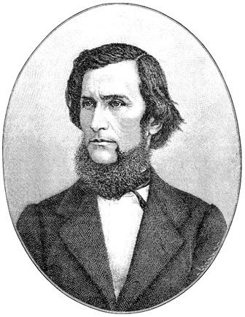
К. Д. Ушинский:
“….ребёнок от природы не имеет душевной лености, он любит самостоятельную деятельность, хочет всё делать сам. Надо научить детей трудиться, научить думать, наблюдать, понимать.”

Slide 10
Чтобы ваш ребёнок был успешен в школе:
Организуйте ему уголок школьника.
Следите, чтобы уроки готовились в установленное время в хорошо проветренном помещении.
Перед началом работы (выполнением домашних заданий) выключите радио, телевизор, не мешайте детям излишними замечаниями, громким разговорами.
Ежедневно проверяйте уроки и сообщайте учителю о возникших затруднениях при выполнении домашних заданий.
НЕ нужно наказывать ребёнка за плохую работу.

Slide 11
Чтобы поднять интеллект ребёнка:
Развивайте гибкость мышления, расширяйте кругозор,
Тренируйте память,
Развивайте у ребёнка способности к концентрации внимания, учите сосредоточению
Читайте ребёнку вслух и поощряйте чтение стимулирующей мозг литературу: классику, поэзию, научную, историческую литературу.
Физические нагрузки и упражнения улучшают кислородное питание всех органов, стимулируют развитие отделов головного мозга, улучшают память…
Правильно организуйте режим дня и сон ребёнка.
Исключите или минимизируйте просмотр телевизора.

Slide 12
АНКЕТА ДЛЯ РОДИТЕЛЕЙ
1. Считаете ли вы своего ребёнка способным?
2. В чём проявляются его способности?
3. Поддерживаете ли вы своего ребёнка в проявлении его таланта и способностей?
4. Как вы это делаете?
5. Поддерживает ли школа и кл.руковод. Вашего ребёнка в проявлении таланта и способностей?
6. Какие способности ещё не оценены по достоинству?
7. Какая помощь нужна в развитии способностей вашего ребёнка?

Slide 13
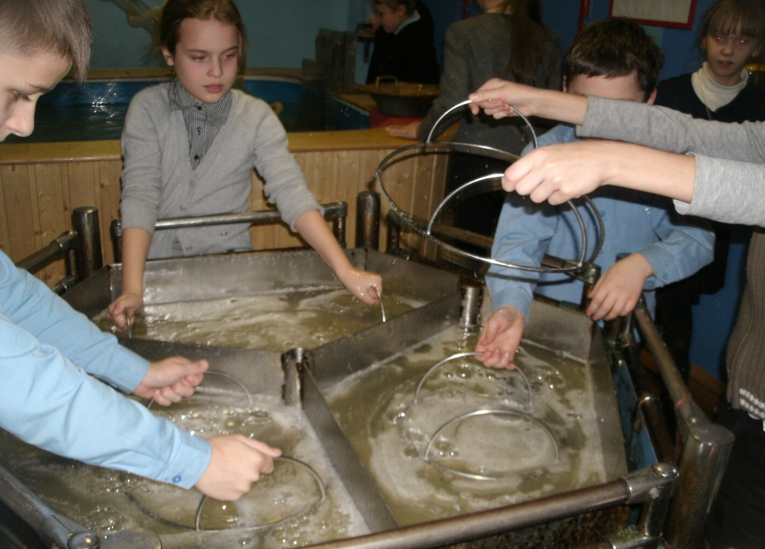

Slide 14
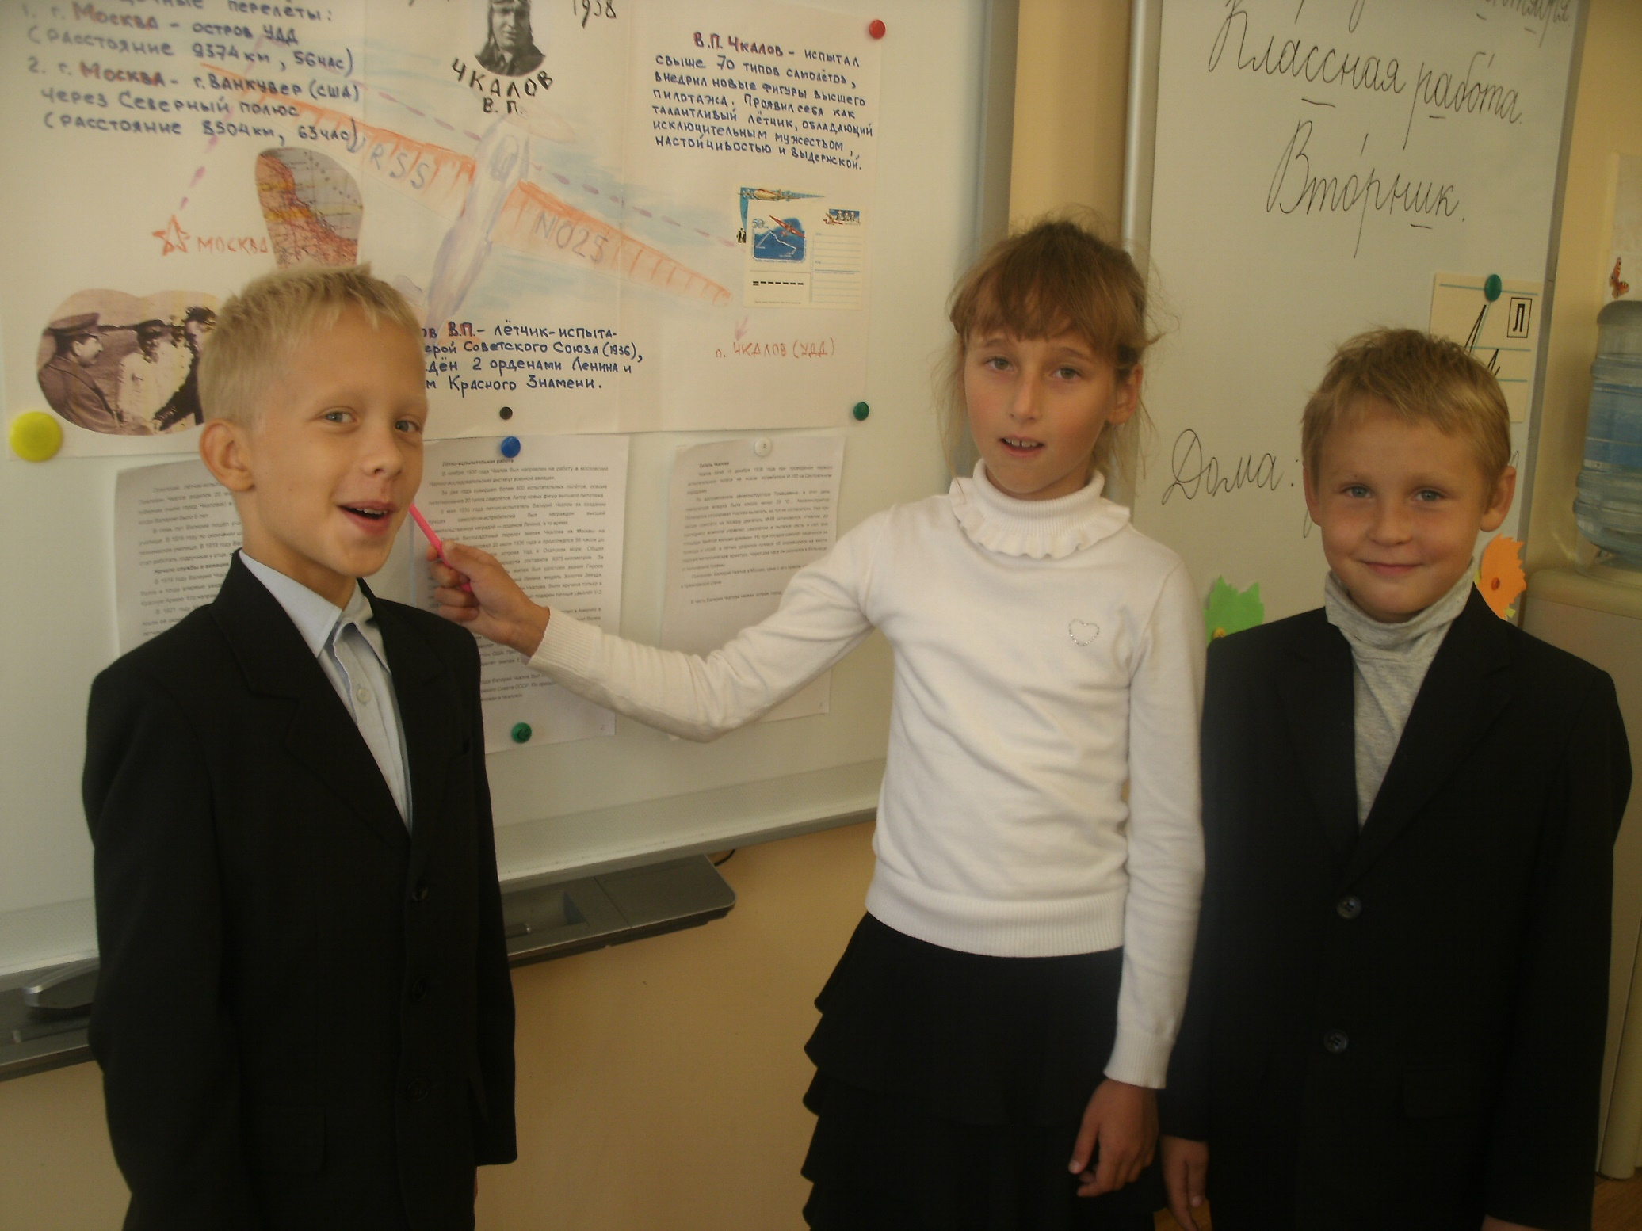

Slide 15
Спасибо за внимание

